Slide 1

Název školy: ZŠ a MŠ T. G. Masaryka Fulnek
Autor: Mgr. Karla Střílková
Název: VY_32_INOVACE_NJ.7.2-13
Téma: Zahlen auf den Fotos
Číslo projektu: CZ.1.07/1.4.00/21.0903

Slide 2
Autor: Karla Střílková
Datum: únor 2012
Ročník: 7. (dotace 2 hodiny týdně)
Obor a téma: Německý jazyk; Číslovky, reálie Vídně.
Anotace: Žáci se pokusí odhadnout obsah otázek u fotografií a vyčíst v nich odpovědi na ně. Prezentace pomůže zpestřit výuku číslovek. Žáci se zároveň setkají s reáliemi Vídně.

Slide 3
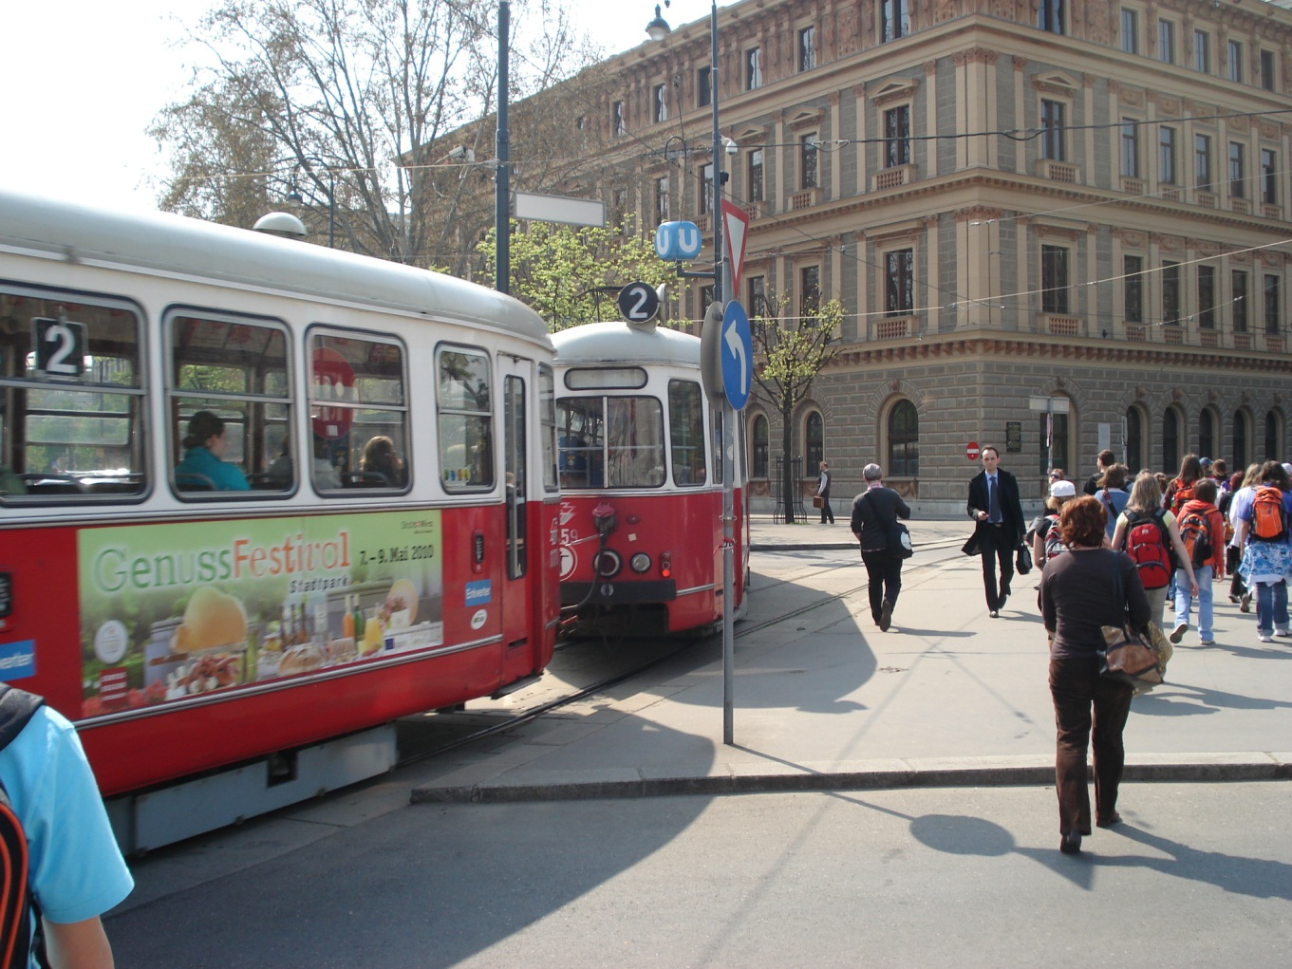
Welche Zahl hat die Stra3enbahn?

Slide 4
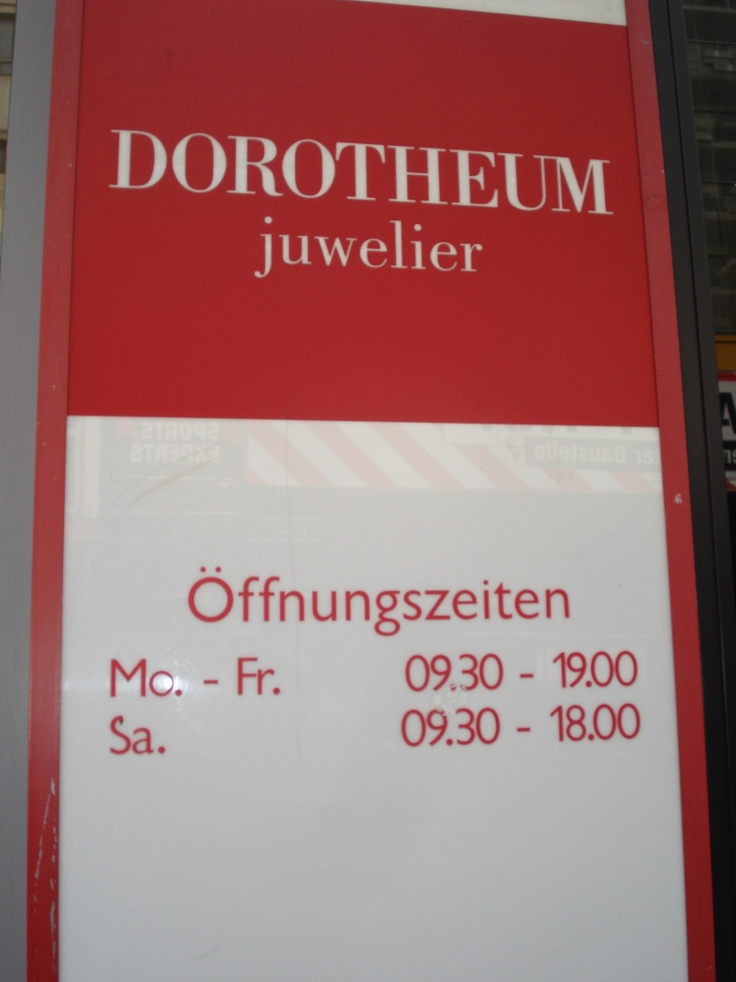
Lies die Öffnungszeiten

Slide 5
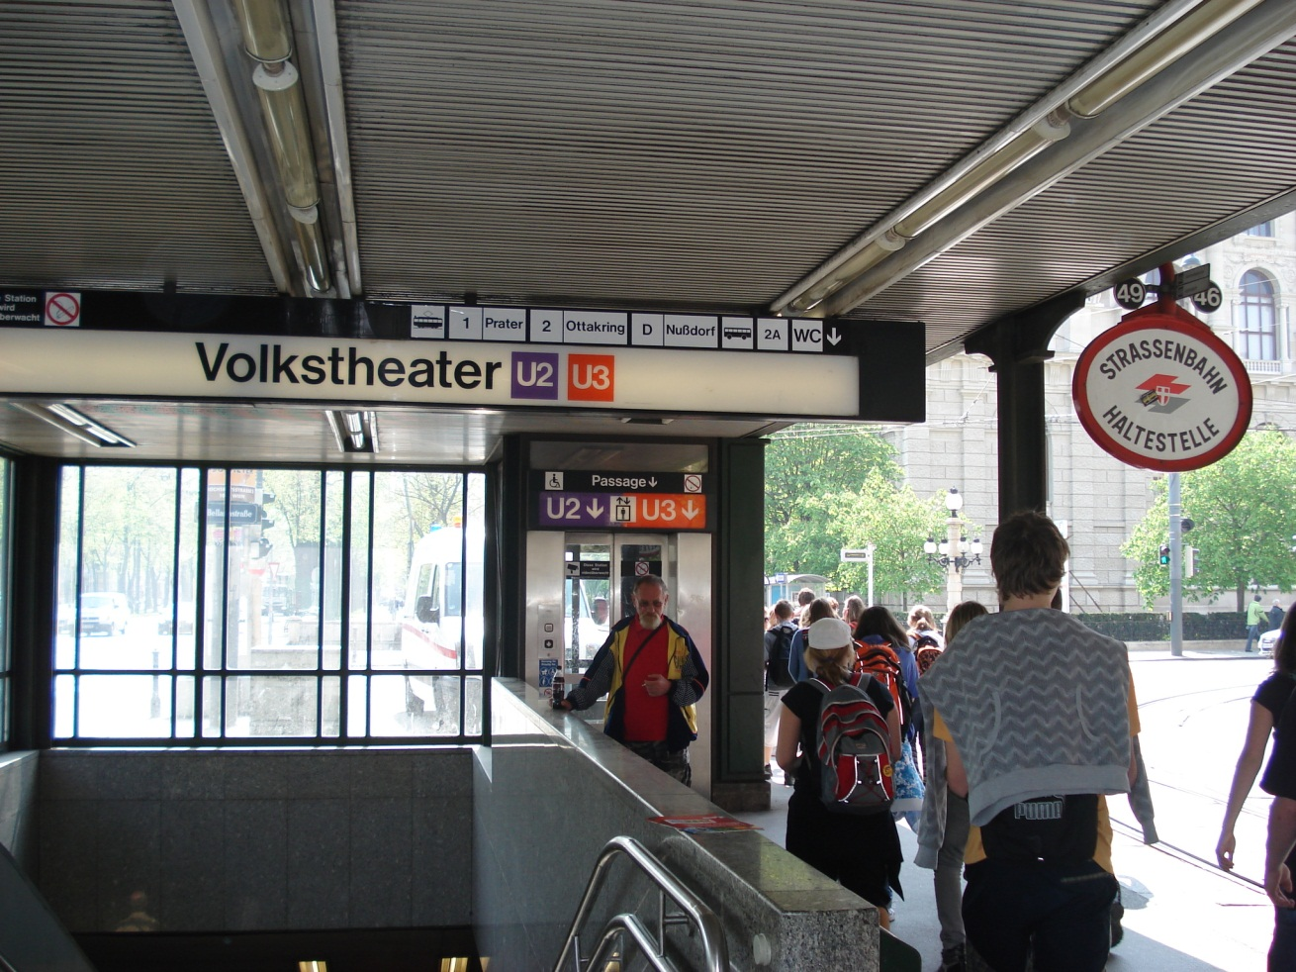
Welche Linie fährt zum Volkstheater?

Slide 6
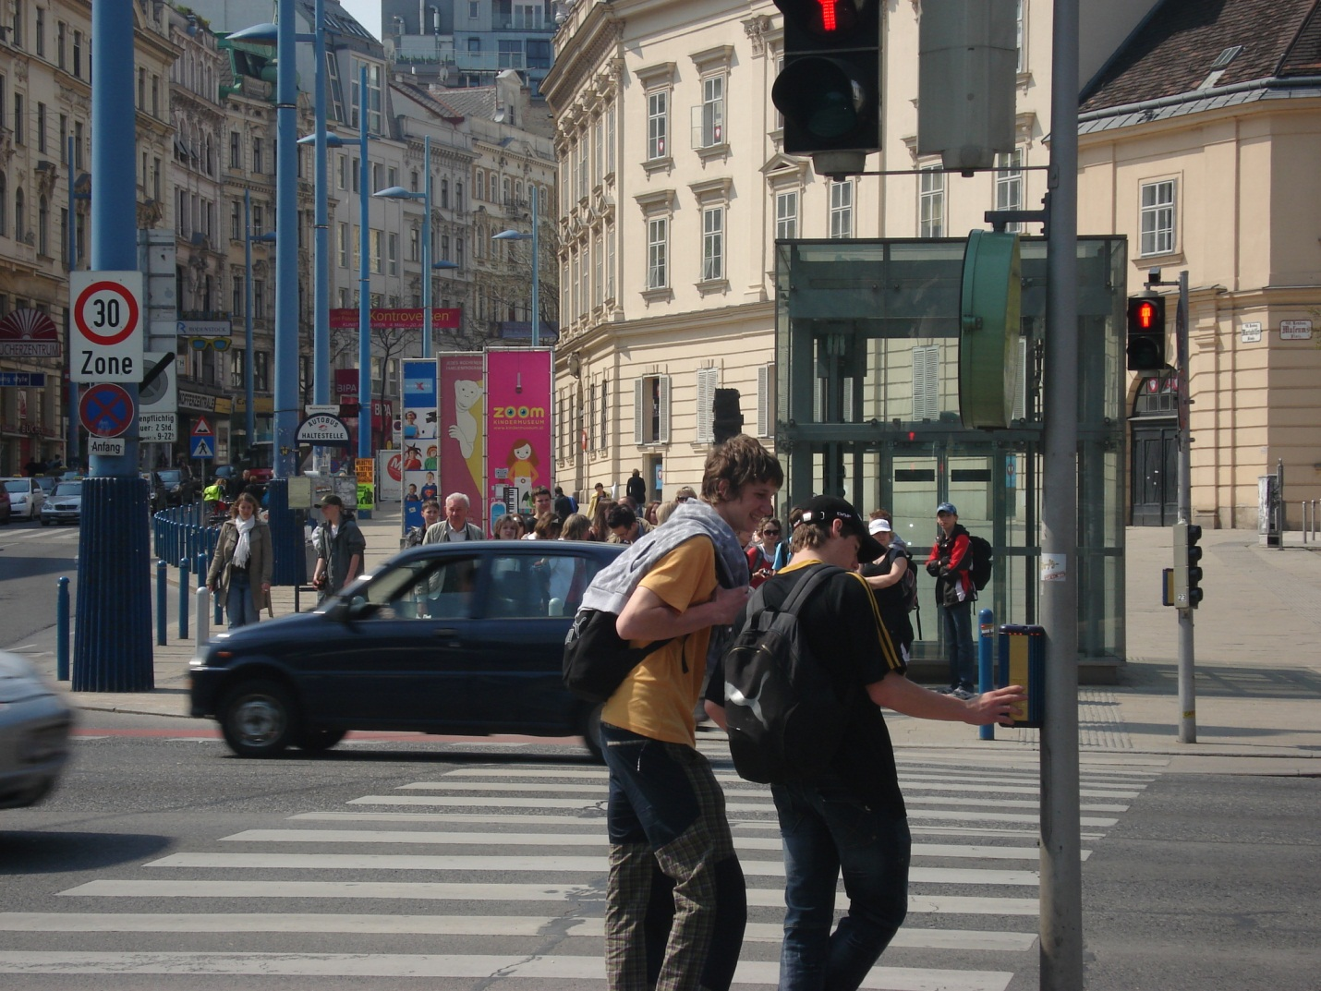
Wie schnell kann man maximal fahren?

Slide 7
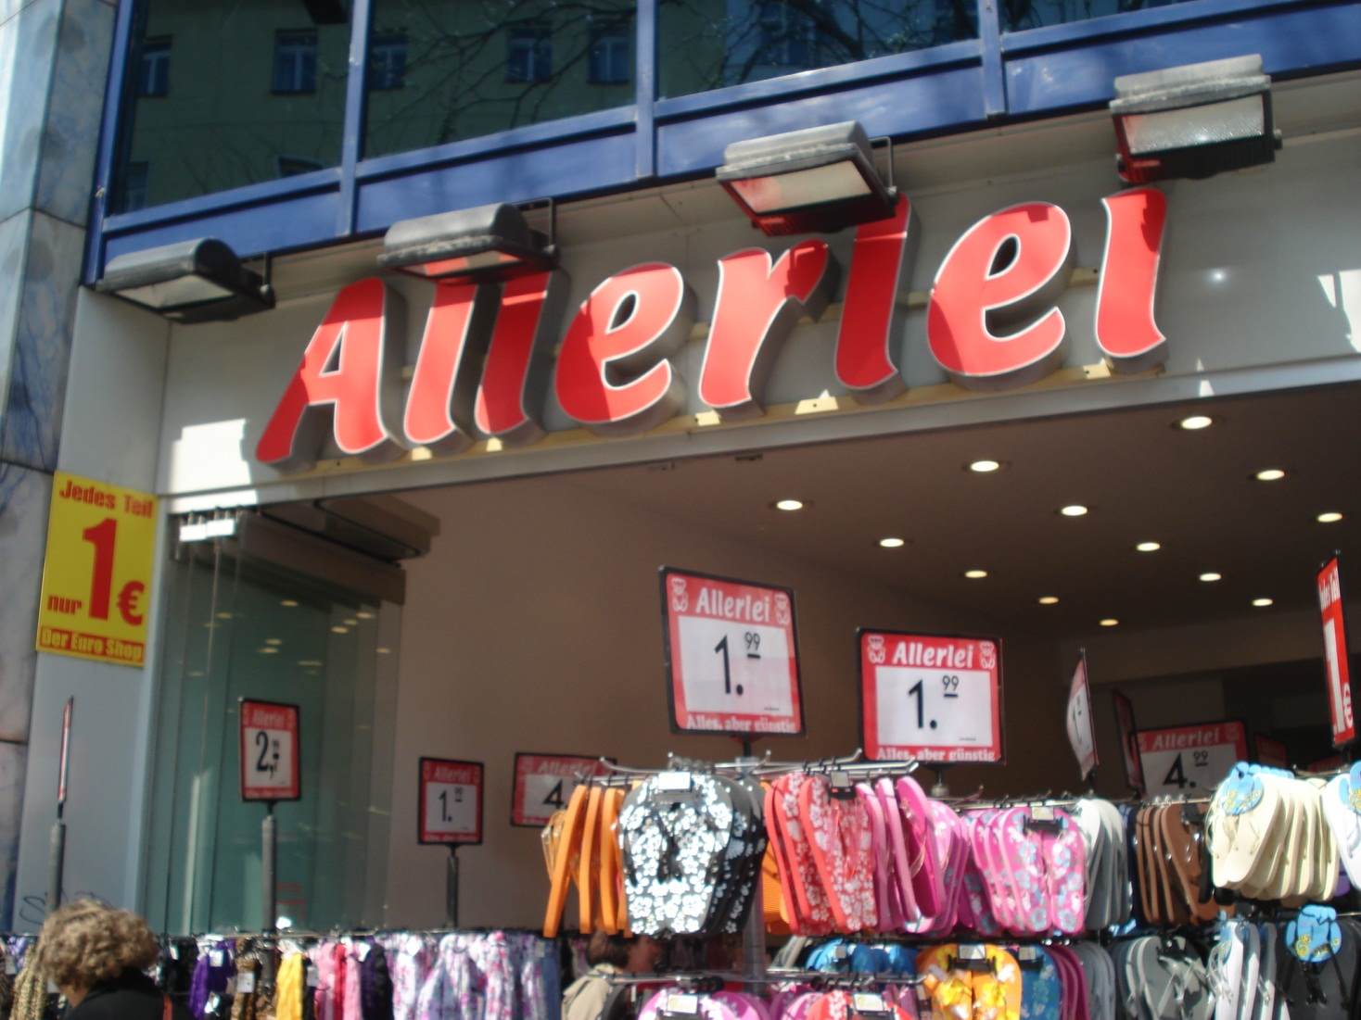
Was kosten die Sachen?

Slide 8
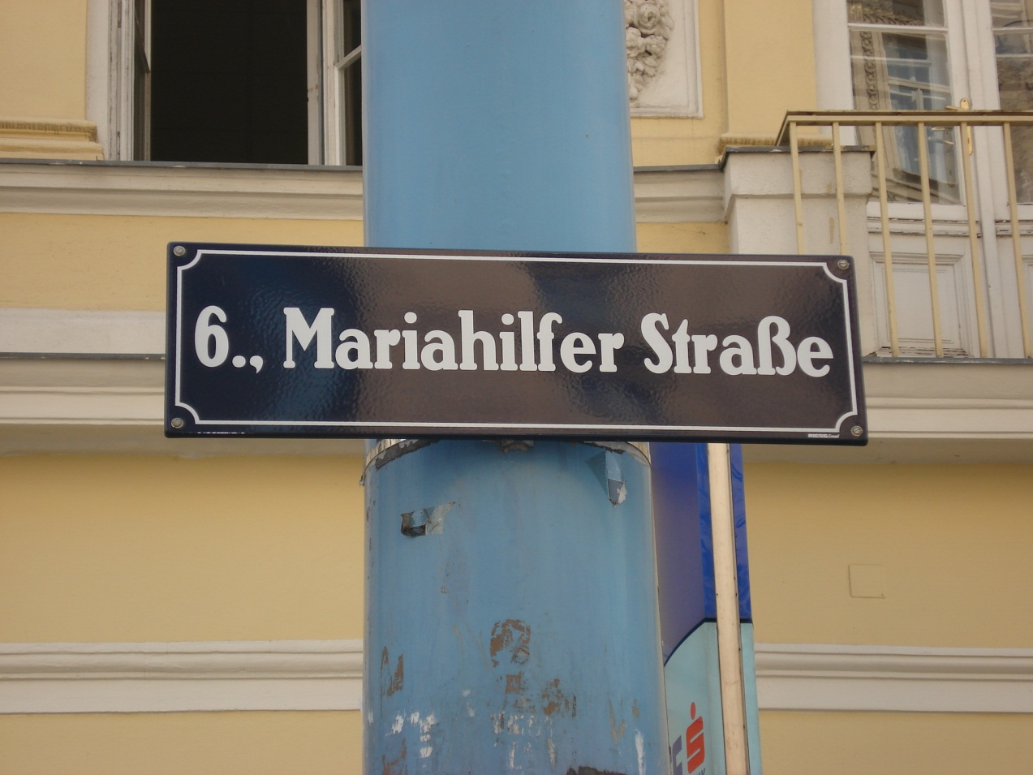
Welche Zahl steht da?

Slide 9
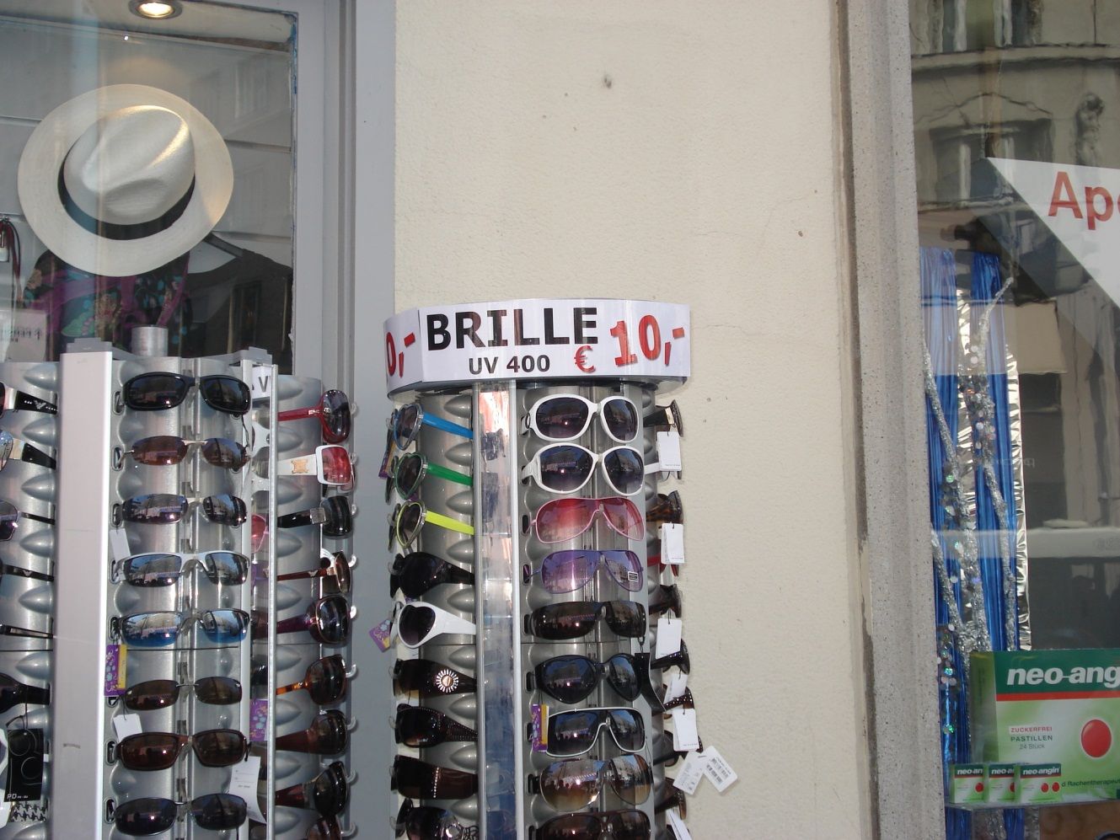
Was kostet die Sonnenbrille?

Slide 10
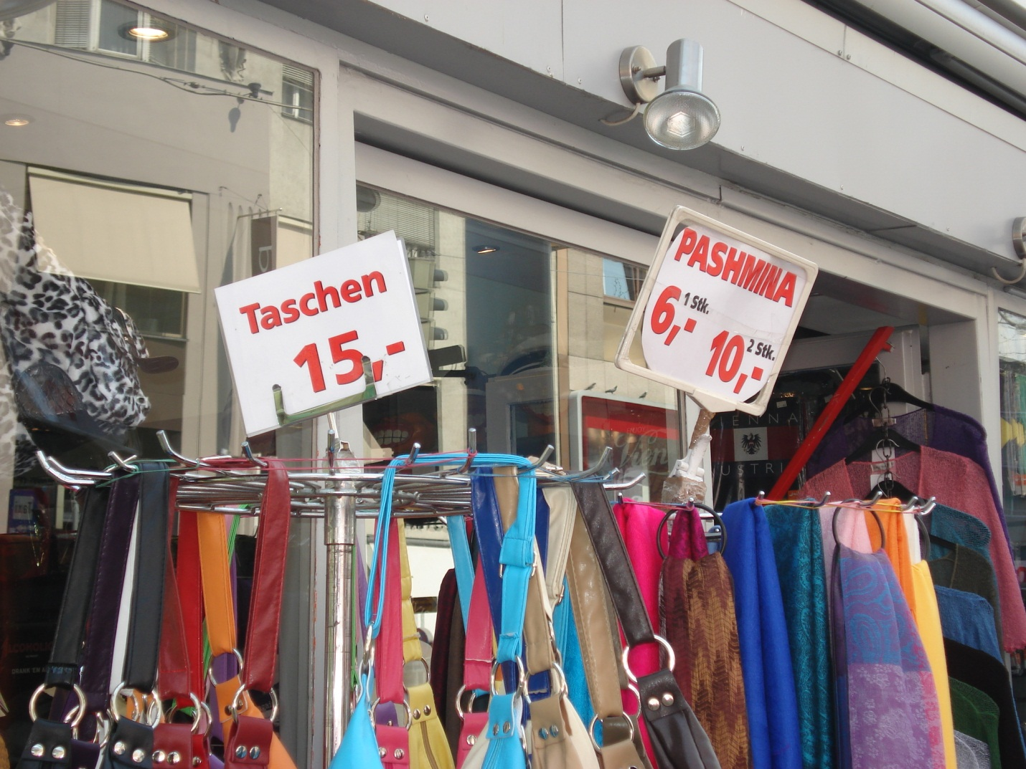
Und die Tasche?

Slide 11
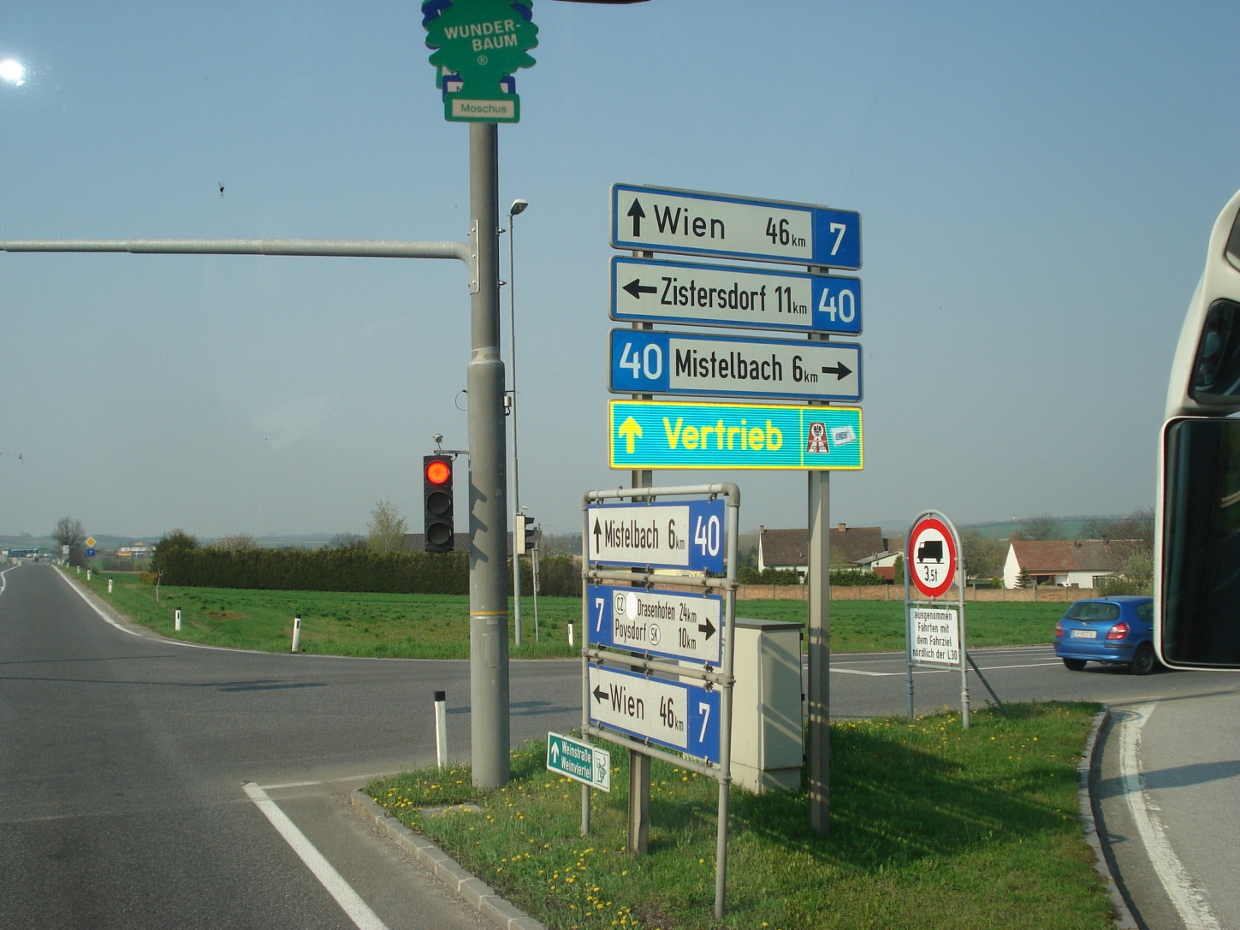
Wie viel Kilometer ist nach Wien?

Slide 12
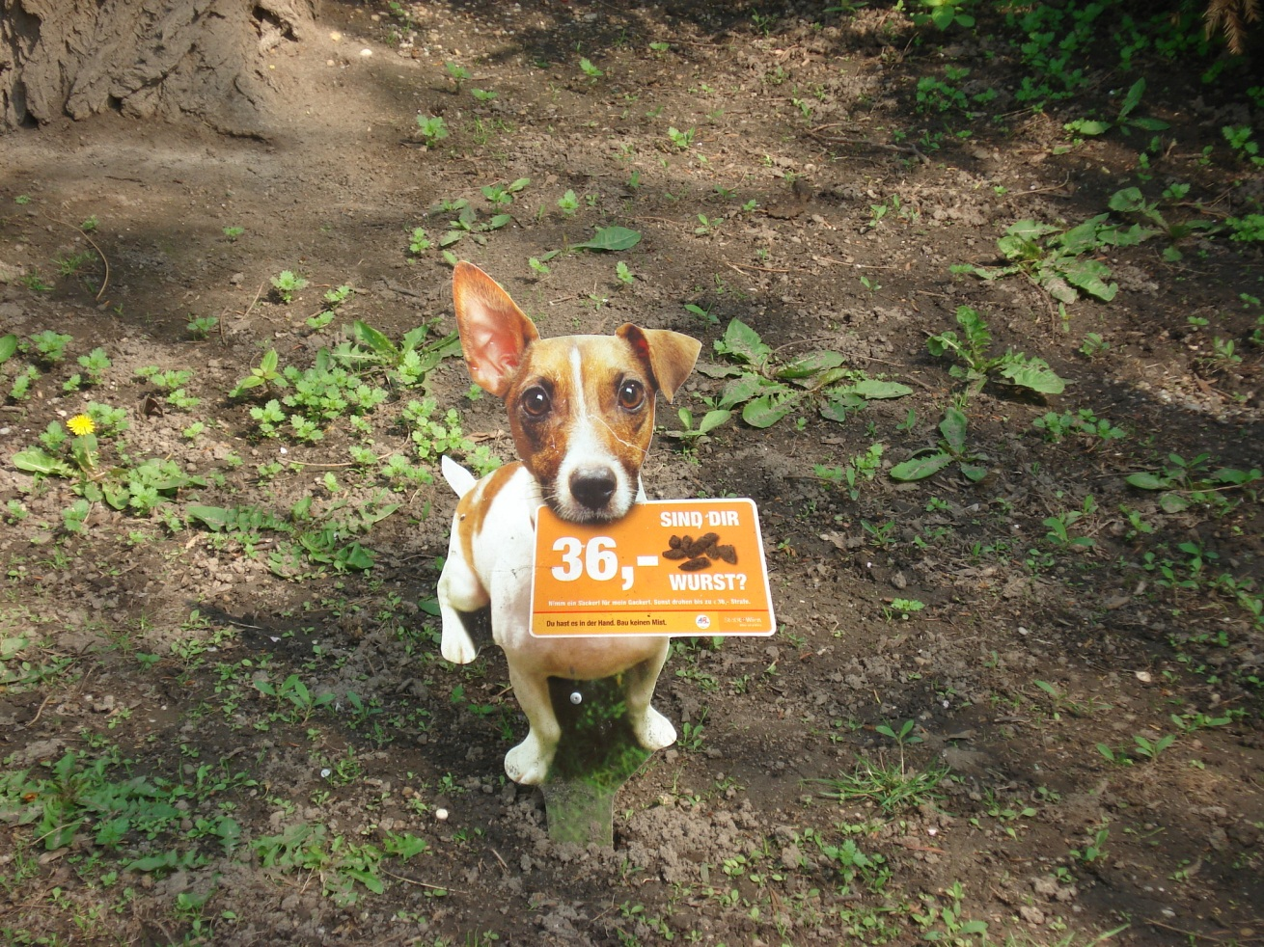
Wie hoch ist die Strafe?

Slide 13
Zdroj obrázků ze stran 2 – 12: Karla Střílková, archív autorky

